Slide 1
CHÀO MỪNG CÁC CON đẾN VỚI
LỚP HỌC HẠNH PHÚC
LỚP 1/4
GV: Vuõ Thò Kim Anh
Môn Tiếng Việt
Bài 4: o - ô

Slide 2
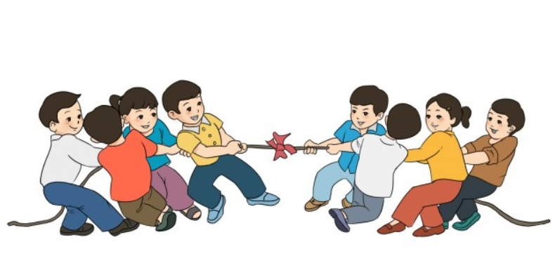
LẬT Ô SỐ
cà cá
1
cá cà
2
cá ca
3
ca cà
4

Slide 3
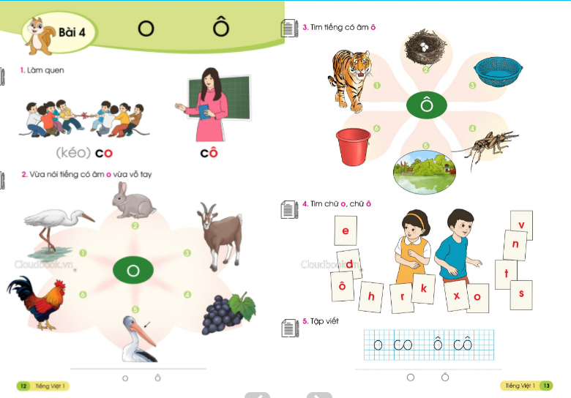

Slide 4
o
ô

Slide 5
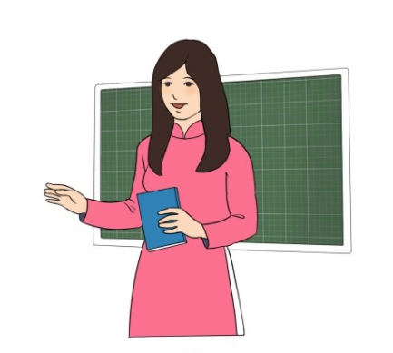
1. Làm quen
co
cô
(kéo) co
cô
c
o
c
ô

Slide 6
V
V
V
V

Slide 7
Thư giãn

Slide 8
V
V
V
V
V

Slide 10
Tập VΘʴt

Slide 12
o
ô
co
cô
O
Ô

Slide 13
Chào tạm biệt các con.

